Slide 1
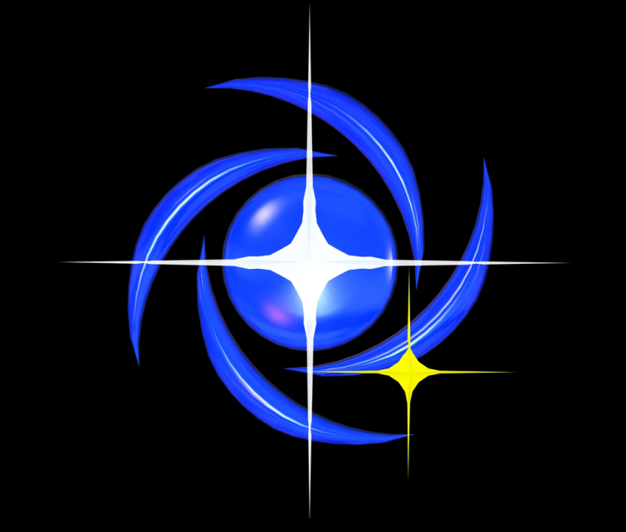
Minicurso de
aprofundamento
Centro de Divulgação da Astronomia
Observatório Dietrich Schiel
André Luiz da Silva/
Jorge Hönel
Observatório Dietrich Schiel
/CDCC/USP
Estações do Ano
Imagem de fundo: céu de São Carlos na data de fundação do observatório Dietrich Schiel (10/04/86, 20:00 TL) crédito: Stellarium
Notes:
Fonte da imagem: http://www.superbwallpapers.com/space/green-nebula-22094/

Slide 2
Apresentação do minicurso
Notes:
Fonte da imagem: http://www.superbwallpapers.com/space/green-nebula-22094/

Slide 3
Objetivo:
Aprofundar os conceitos relacionados com o ciclo das estações do ano, repassando os conceitos básicos vistos no curso de Introdução à Astronomia, abordando vários aspectos do fenômeno e buscando levar os alunos a uma compreensão abrangente, em especial da conexão entre as duas perspectivas: estações do ano observadas a partir da superfície terrestre e a partir do espaço.

Slide 4
Público-alvo:
interessados em geral com idade igual ou superior a 14 anos.

Slide 5
Duração e horário:
Quatro semanas (16 de outubro a 06 de novembro-2015); Carga horária de 08 horas Sempre às sextas-feiras, das 19h às 21h

Slide 6
Ministrantes
André Luiz da Silva, astrofísico Jorge Hönel, físico ambos especialistas em laboratório do Observatório Dietrich Schiel – Setor de Astronomia do CDCC/USP

Slide 7
Certificado de participação:
Será concedido para os participantes que obtiverem 75% de presença (ou seja, máximo de 1 falta para ter direito ao certificado)

Slide 8
Programação do minicurso

Slide 9
16 de outubro, aula 1:
Esfera Celeste, Pontos Cardeais, horizonte, medidas angulares no céu, Zênite, Nadir, Meridiano, almucântares, Equador Celeste e Eclíptica
Sistemas de Coordenadas: Altazimutal e Equatorial
Atividade prática com o software Stellarium

Slide 10
23 de outubro, aula 2:
Repassada em elementos da Esfera Celeste
Solstícios e equinócios
O movimento aparente do Sol ao longo das estações
As constelações e as estações do ano

Slide 11
30 de outubro, aula 3:
Ângulo de incidência da luz do Sol
Visão geocêntrica das estações
Visão heliocêntrica das estações

Slide 12
06 de novembro, aula 4:
Miscelânia

